Slide 1
Visite d’agrément interne
Mehrdad Razmpoosh
MD, CCMF, MSc. HSED
Comité agrément facultaire

Slide 3
Plan
Ce qu’est l’agrément
Le « Red Book »
La visite
Horaire
Votre rôle de visiteur

Slide 4
Qu’est-ce que le procédure de visite?
Visite d’agrément interne
Procédure de visite facultaire pour les aspects touchant l’enseignement
Chapeauté par le vice-décanat aux études post doctorales
Assure le bon fonctionnement de chacune des unités de formation
Assure d’être à l’écoute des unités de formation
Permet le partage des innovations
Vise l’amélioration des milieux lorsqu’indiqué

Slide 5
Qu’est-ce que l’agrément?
Ce que ce n’est pas:
Ce n’est pas un processus disciplinaire
Il n’y a pas de fouet d’impliqué…
Ça ne vise pas la fermeture des CUMFs déviant
À moins que vous soyez tellement fatigués que vous voulez un repos permanent…
Les pots de vins et enveloppes brunes ne sont pas acceptés
À moins que vous insistiez… ☺

Slide 6
Le Red Book
Livres des normes générales d’agrément des programmes de résidence
A.B.C.D.???
1.2.3.4.???
Domaine
Norme
Élément
Exigence (composante mesurable)

Slide 7
Les résultats
Programme accrédité
Rencontre la grande majorité des normes
Peut avoir quelques points d’amélioration et soumettra un plan comment adresserons ces points.
Intention de retrait d’agrément
Temps pour adresser les sujets
Revisite

Slide 8
Se préparer à la visite
Tous sont impliqués:
Résidents
Directeurs médicaux
Directeurs locaux de programme
ou responsable(s) de programme compétence avancés
Chefs administratifs
Adjoints
Enseignants
Professionnels
Tous doivent être disponibles ce jour là

Slide 9
Se préparer à la visite
Se monter une équipe de préparation à l’agrément
Suggère l’équipe DLP (ou responsable de programme compétence avancés)
Équipe de 3-4
Visiter le site de CanRAC et outils de formation CanERA
http://www.canera.ca/canrac/support-e
Se familiariser avec les questions à venir
CF courriel envoyé par Martin Gendron le 9 novembre 2018 à 16:27
Se familiariser avec le « Red Book » sommairement
Pas d’examen prévu…

Slide 10
Se préparer à la visite
Retrouver les documents des visites interne(s) et externe(s) précédentes vécues.
Parfois peut être un défi de taille…
Impliquer vos agent(e)s administratifs/technicien(ne)s en administration.
SVP demander à vos résidents coordonnateurs de préparer leurs réunions. L’agrément se veut un processus transparent et ouvert, mais constructif.

Slide 11
Se préparer à la visite
Revoyez tous vos cartables
Documents qui concernent:
Les réunions de comité local de programme
Les réunions de comité local d’évaluation
Les réunions avec les résidents
Assurez vous d’avoir des traces des rencontres de tuteurs-tutorés

Slide 12
Se préparer à la visite
Les visiteurs peuvent vérifier les ordres du jour, MAIS NE PEUVENT PAS DEMANDER DE LIRE LES PVs selon les représentant du CFPC au congrès du FMF 2018.
Le contenu des PVs concerne l’unité et son personnel

Slide 13
Se préparer à la visite
Les cartables des résidents
FOR-T
Évaluations
Plans de soutiens à la réussite
Traces de rencontre(s) et d’intervention(s)
Le jour de la visite, les visiteurs vous demanderons pour 2 cartables de résident:
1 résident ayant vécu des difficultés
1 résident ayant eu un parcours sans difficulté

Slide 14
Se préparer à la visite
Si jamais vous avez eu à faire une intervention auprès d’un collègue pour quelconque aspect TOUCHANT L’ENSEIGNEMENT OU LA SUPERVISION DES RÉSIDENTS:
SVP avoir un rapport disponible à la demande des visiteurs
Peut être un signe de pro-activité si problématique souligné par les résidents
Signe de bonne gestion du programme local

Slide 15
Se préparer à la visite
Le questionnaire
C’est long
C’est fastidieux
C’est précis
C’est parfois imprécis
Peut paraître redondant

Slide 16
Se préparer à la visite
Le questionnaire
Demeure quand même un outil important
Permet une bonne révision de la totalité des aspects de votre programme local et du programme central
N’est pas la responsabilité d’une seule personne!
Divisez vous les questions

Slide 17
Se préparer à la visite
Le questionnaire
Certaines questions font référence aux documents du programme central
Vous pouvez écrire: « référez-vous à –nom du document- du programme central »
C’est acceptable d’aviser que vous travaillerez sur un aspect si la question soulève un domaine que vous n’avez pas encore développé
Démontre que vous êtes bien conscient des besoins, forces et défis de votre programme.

Slide 18
Se préparer à la visite
Le questionnaire
Sentez-vous à l’aise de discuter
Les forces de votre programme – innovations transposables
Les défis de votre programme – levier pour les instances concernées afin d’obtenir le soutien nécessaire
À la base vous êtes tous des excellents milieux de formation

Slide 19
Se préparer à la visite
Soumettre votre questionnaire en ligne 2 semaines avant la date de votre visite.
Temps de vivre les « bogs » informatiques
Temps pour les visiteurs de consulter votre documentation

Slide 20
La journée de la visite
SVP assurer d’avoir les ressources informatiques requises
Ordinateur
Code WiFi
Discussion avec administrateur TI PRN

Slide 21
La journée de la visite
Les visiteurs sont vos collègues dans cette même salle. Vous avez probablement déjà pris une coupe de vin avec eux à une soirée donnée.
Horaire de la journée : 4 HEURES SEULEMENT
Torture ne dure pas longtemps

Slide 22
La journée de visite
Horaire de 3,5 à 4 heures serré
15 minutes : accueil par comité exécutif:
Directeur(e)(s) médical(e)(s) et équipe DLP
90 minutes: révision de vos documents
30 - 45 minutes: rencontre avec le corps professoral
Excluant l’équipe de DLP, mais pas la direction médicale
45 minutes rencontre avec les résidents
20-30 minutes délibération des visiteurs
30 minutes: questions finales à l’équipe exécutive et émission d’un rapport préliminaire verbal
Suggère d’inclure chef administrative et technicien(ne) en administration

Slide 23
Particularité pour compétences avancés
Se passera à l’Université – locaux réservés
Courriels seront envoyés à tous concernés
Considérant multiples sites, je propose les personnes suivantes:
Tous les résidents (mes excuses au programme dont le fonctionnement risque d’être perturbé cette journée là)
Sauf si à l’extérieur
Directrice des programmes de compétences avancées
Directeur du programme spécifique
Responsable pédagogique de chaque centre affilié au programme

Slide 24
Particularité pour compétences avancés
Documents des réunions en lien avec le programme
Cartable et documentation à propos des résidents du programme
SVP disponible le jour de votre visite

Slide 25
Horaire de visite
Révisions internes de mi-cycle pour le programme de médecine de famille
Programme ou milieu | Dates | Visiteur
Compétences avancées en médecine de famille | prioritaire | Équipe
Compétences avancées en médecine de famille - clinicien érudit | 25-mars-19
Compétences avancées en médecine de famille - médecine des toxicomanies | 25-mars-19 | Dre Leyla Korany
Compétences avancées en médecine de famille - médecine d'urgence | 1er avril 2019 | Dre Lyne Ménard
Compétences avancées en médecine de famille - périnatalité (soins mère-enfant) | 27-mars-19 | 10 avril 2019 finalisation
Compétences avancées en médecine de famille - soins aux personnes âgées | 27-mars-19 | et période tampon
Compétences avancées en médecine de famille - soins palliatifs | 1er avril 2019
CUMF des Aurores Boréales | 1 avr. 2019 | Saint-Eustache
CUMF Les Eskers (Amos) |  | Saint-Jérôme
CUMF Baie des chaleurs (MARIA) | 2 avr. 2019
 |  | Saint-Hubert
CUMF Bordeaux Cartierville | 11 avr. 2019 | Aurores Boréales
CUMF Sacré-Cœur |  | Les Eskers
CUMF Cité de la Santé de Laval | 11 avr. 2019 | Verdun
CUMF du Marigot |  | Maria
CUMF de l'Énergie (Shawinigan) | 3 avr. 2019 | Bordeau Cartierville
CUMF de Trois-Rivières |  | Sacré-Cœur
CUMF des Faubourgs | 28 mars 2018 | Cité de la Santé
CUMF Notre-Dame |  | du Marigot
CUMF des Hautes-Laurentides | 5 avr. 2019 | Faubourg
 |  | Saint-Jérôme
CUMF Maisonneuve-Rosemont | 8 avr. 2019 | Trois-Rivières
CUMF Sud de Lanaudière |  | de l'Énergie
CUMF Saint-Eustache | 9 avr. 2019 | Maisonneuve-Rosemont
CUMF Saint-Jérôme |  | Hautes-Laurentides
CUMF Saint-Hubert | 10 avr. 2019 | Notre-Dame
CUMF Verdun |  | Sud de Lanaudière

Slide 26
Horaire de visite
Organiser votre cédule de visite en fonction d’entente avec votre partenaire de visite.
Raison: horaire peut varier en fonction de votre lieux de domicile ou votre lieux de travail. Au choix
SVP aviser les centres qui seront visités d’ici le 30 janvier 2019 de l’heure de votre visite.
SVP mettre en cc dans le courriel d’envoi
Mehrdad.razmpoosh@umontreal.com
agrement-formations@MED.UMontreal.CA
alain.papineau@umontreal.ca
potter.martin@gmail.com

Slide 27
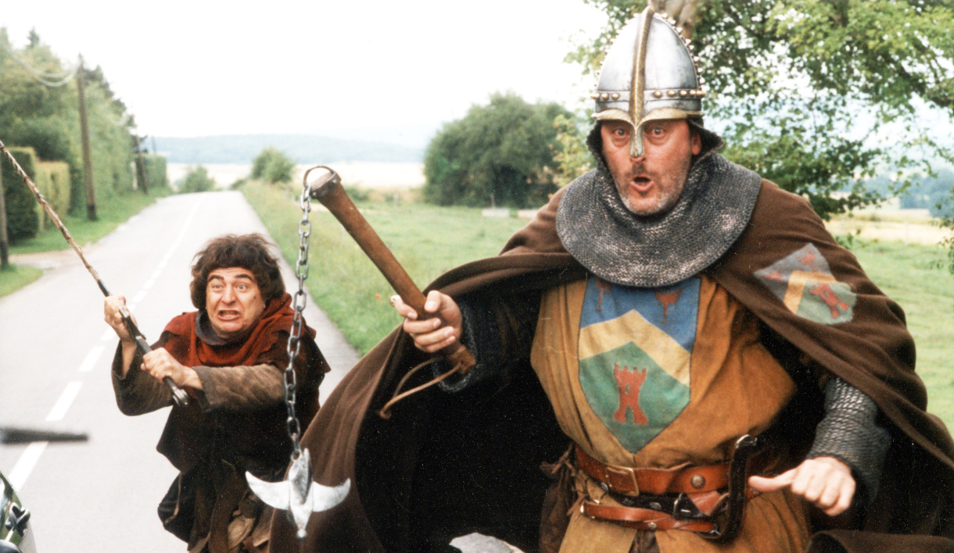
Les Visiteurs!

Slide 28
Votre rôle de visiteurs
L’objectif n’est pas de trouver les lacunes d’un centre de formation, mais plutôt d’explorer
Les forces
Les défis
Les besoins

Slide 29
Votre rôle de visiteurs
Assurer le déroulement de la visite
Assurer de maintenir le temps pour chaque partie de la séquence de visite
Revoir la documentation soumise
Cartables des résidents, contenu, formulaires universitaires appropriés, évaluations, plans de soutiens, FOR-T pertinentes.
Comité locaux (sujet ordre du jour pertinentes)
Faire les liens entre questionnaire du centre et documentation.

Slide 30
Votre rôle de visiteurs
Rencontre avec les résidents
Questions ouvertes
Forces du centre
Défis identifiés
Curriculum caché
N’hésitez pas à explorer les sujets tabou
Harcèlement
Intimidation
Qualité d’enseignement
Supervision
Soutiens général
Bien-être résident
Forces d’exposition
Besoins en développement d’exposition
Commentaires généraux

Slide 31
Votre rôle de visiteurs
Rencontre avec les résidents
Peut faire ressortir des malaises
Percez les malaises et explorez les SVP
Les résidents ont souvent une piste de solution

Slide 32
Votre rôle de visiteurs
Rencontre avec les professeurs
Équipe DLP actuelle ne peut pas être présente
L’équipe de direction médicale peut être présente
Explorez l’information soumise par questionnaire
Précisions PRN
Forces, défis, besoins
Les défis d’ordre administratif doivent être explorés dans la visée pédagogique
Ex: pas assez de locaux – en quoi est-ce que ça affecte les résidents/stagiaires/enseignement?
Percez les malaises

Slide 33
Votre rôle de visiteurs
Rencontre avec les groupes
Soyez à l’affut du non-verbal

Slide 34
Votre rôle de visiteurs
Rencontrer l’équipe exécutive à la fin
Questions pour précisions
Discuter des sujets qui pourrait avoir un impact sur leur fonctionnement en matière d’enseignement
Émettre le sommaire de vos trouvailles et rapport verbal préliminaire

Slide 38
Questions?
Mehrdad Razmpoosh
(418) 930-7739

